Slide 1
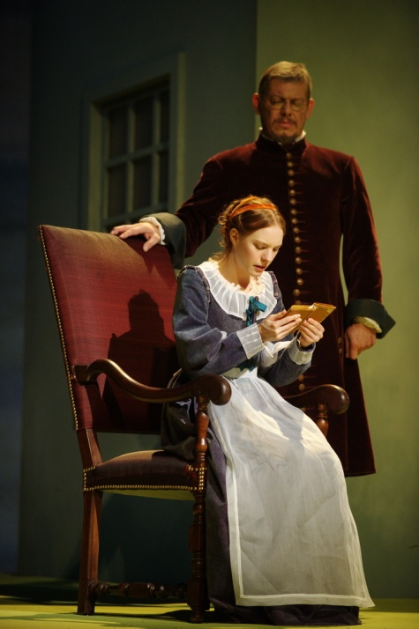
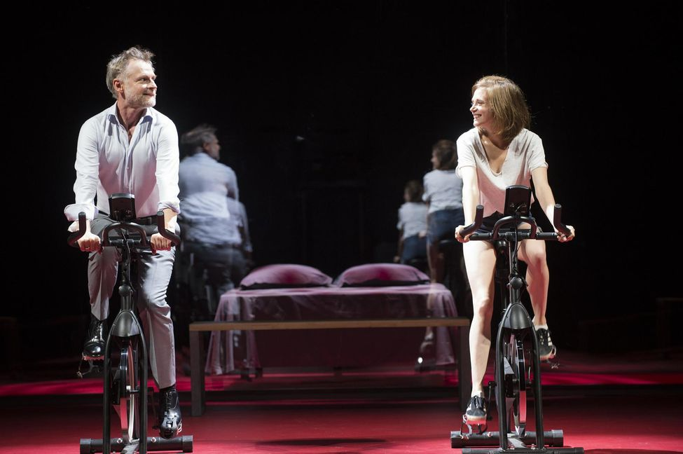
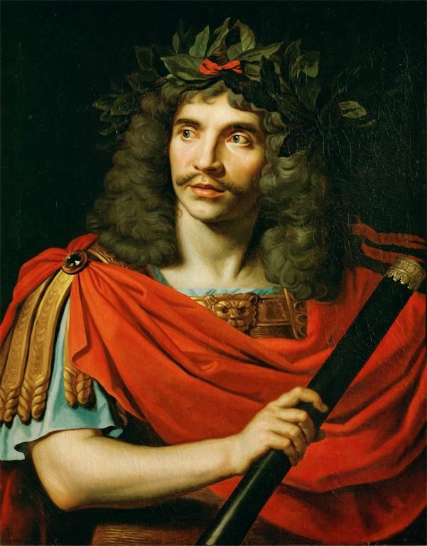
SEQUENCE 4 : L’ECOLE DES FEMMES, MOLIERE, 1662
THEATRE

Slide 2
PARTIE THEATRE :
Texte n°1 : La scène d’exposition (Acte I, scène 1)
Regardez la mise en scène jusqu’à 11min45 puis lisez le texte : https://vimeo.com/327310297
Il est difficile, mais ne vous découragez pas ! Vous pouvez en saisir l’essentiel.
Il s’agit de la scène ouvrant la pièce appelée « scène d’exposition. » Comme pour l’incipit d’un roman, vous devez acquérir quelques réflexes, vous posez certaines questions lorsque vous analysez le début d’une œuvre … Lesquels ?
A quel genre appartient le texte ? Quel son registre ?
Que sait-on du cadre spatio-temporel ?
De l’intrigue ?
Des personnages ?

Slide 3
ANALYSE DE LA SCENE D’EXPOSITION :
Après avoir visionné et lu la scène d’exposition, répondez précisément aux questions indiquées sur la diapositive précédente en vous appuyant sur le texte (genre ? registre ? cadre spatio-temporel ? intrigue ? psgs ?).
Lorsque vous aurez répondu, réfléchissez à la problématique et au plan du commentaire de cette scène d’exposition. Pas de raisonnement tortueux, allez au plus simple !
L’introduction sur le classicisme, votre manuel et le cours ci-dessous sur la scène d’exposition vous aideront.
Votre problématique et votre plan doivent m’être envoyés jeudi 26 mars au plus tard. Je me tiens disponible pour vous aider.

Slide 4
COURS - LA SCENE D’EXPOSITION :
La scène d’exposition est le seuil d’une pièce de théâtre. Plus que toute autre partie de la pièce, elle repose sur un certain nombre de conventions : ainsi, selon la dramaturgie classique, il faut qu’elle soit entière, courte, claire, intéressante et vraisemblable.
Par ailleurs, l’exposition présente nécessairement une action en cours et des personnages qui se connaissent déjà : par quel artifice faire passer dans leur discours des informations qu’ils sont censés savoir ? L’art de la scène d’exposition consiste à concilier cette exigence d’information et celle de présenter d’emblée une action rythmée et attrayante pour le spectateur.

Slide 5
COURS - LA SCENE D’EXPOSITION :
L’exposition relève donc d’une véritable gageure (défi, pari) en ce qu’elle doit remplir trois fonctions :
Informer, renseigner le spectateur (sur les personnages, sur l’intrigue, sur le lieu, sur l’époque…).
Intéresser, séduire, veiller à susciter son intérêt pour l’histoire qu’on va lui présenter.
Créer une atmosphère, instaurer une ambiance, s’inscrire dans un genre ou un sous-genre théâtral.

Slide 6
COURS - LA SCENE D’EXPOSITION :
Le traitement de ces conventions a beaucoup évolué au cours des siècles :
La comédie antique ne se soucie guère du caractère artificiel de ce genre de scène : l’intrigue est longuement exposée au spectateur, souvent dans le cadre d’un prologue ou d’une tirade très statique.
Avec la comédie classique, l’auteur s’attache à atténuer le caractère artificiel de l’exposition en conjuguant la fonction informative propre à ce type de scène avec le respect de la vraisemblance : c’est le plus souvent au cours d’un dialogue, entre deux ou plusieurs personnages, que les rudiments de l’intrigue sont exposés au spectateur.
Le drame romantique (XIXe siècle), quant à lui, plonge d’emblée le spectateur dans l’action : c’est l’exposition in medias res, qui perd ainsi tout caractère artificiel.
Le théâtre moderne, enfin, déroge bien souvent aux exigences de l’exposition en présentant des informations incohérentes, parfois invraisemblables, qui n’éclairent guère le spectateur sur le caractère des personnages et la suite de l’histoire.

